Slide 1
Done
系统与数据库设计部分答辩

Slide 2
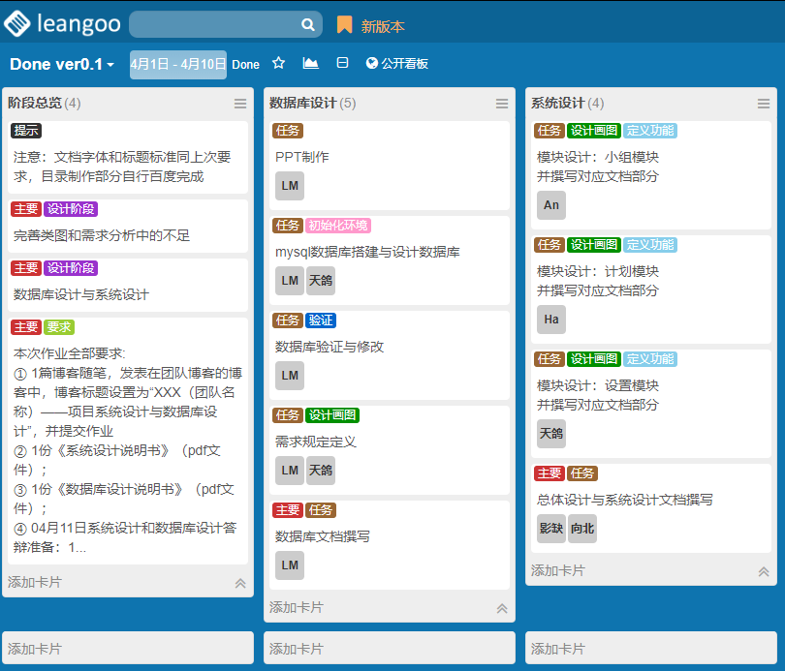
本次任务分工
https://www.leangoo.com/kanban/board/go/3376257
实际作业后得出占比贡献度
LMG 18%
XTG 17%
Hanani 16%
An1ess 16%
hmx1 15%
影缺 15%

Slide 3
01
体系结构设计

Slide 4
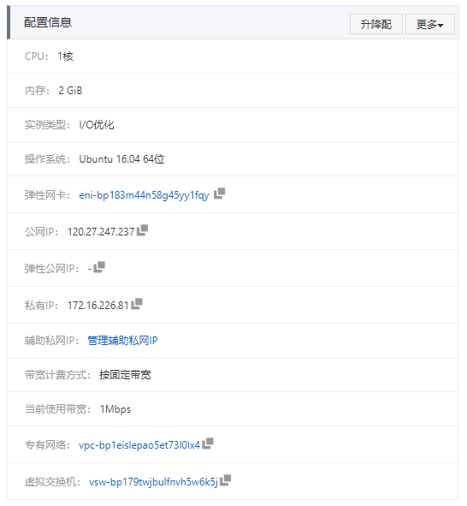
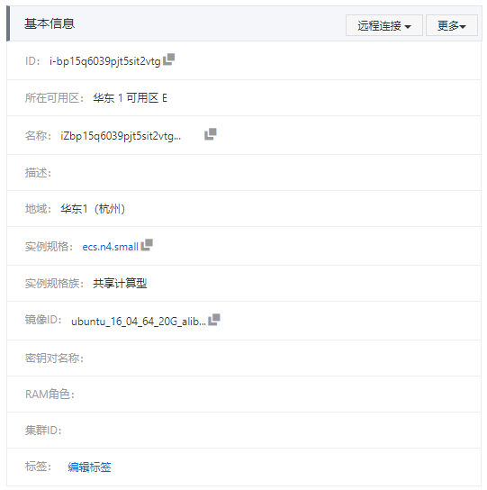
系统运行环境设计（暂定使用服务器）

Slide 5
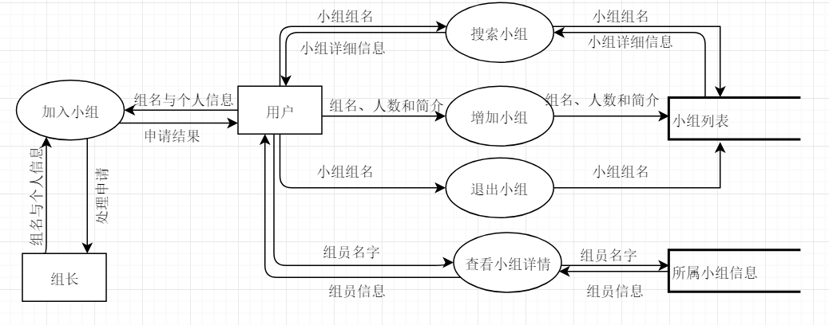
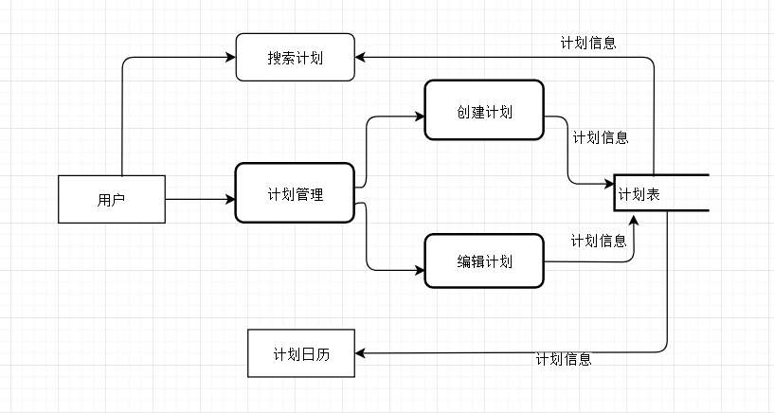
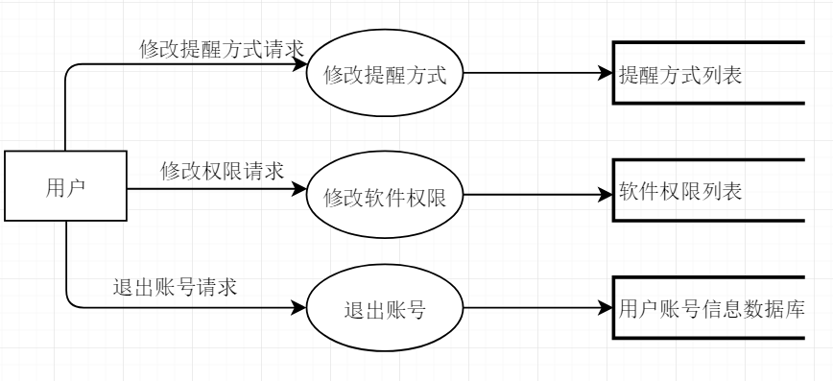
数据流图
左：小组数据流图
左下：计划数据流图
下：设置数据流图

Slide 6
02
功能模块层次图

Slide 7
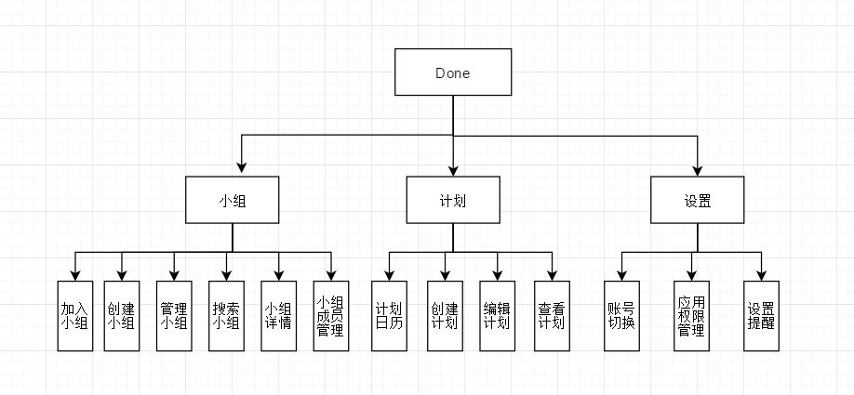
软件功能结构图

Slide 8
03
修改后的类图

Slide 9
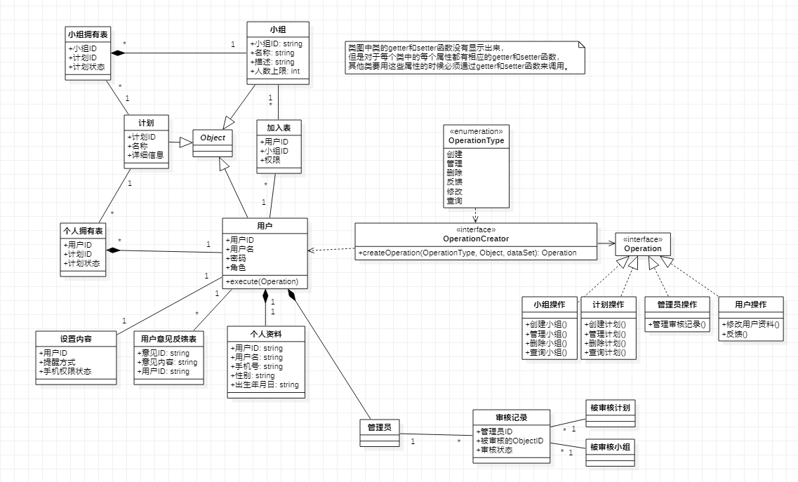

Slide 10
04
ER图

Slide 11
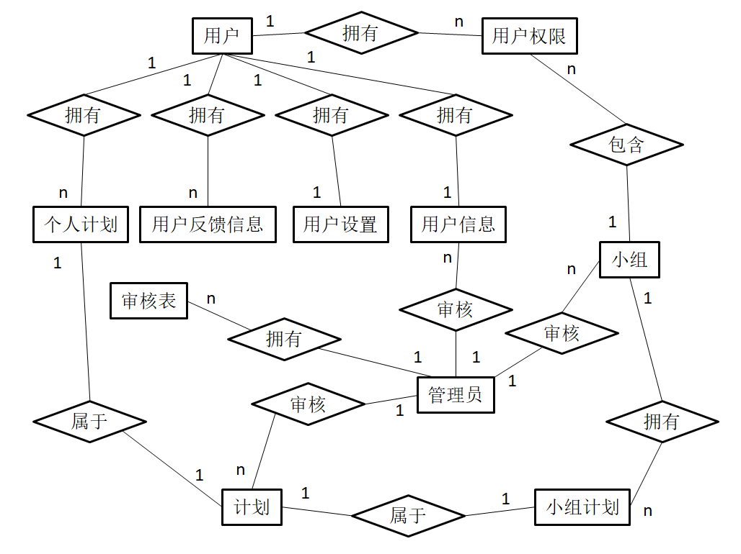

Slide 12
05
数据库表结构

Slide 13
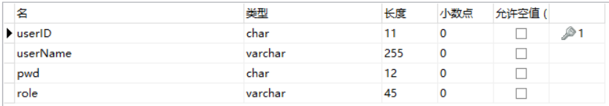
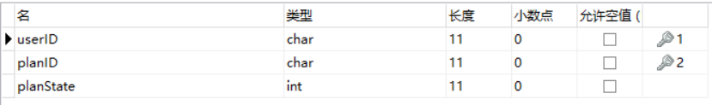
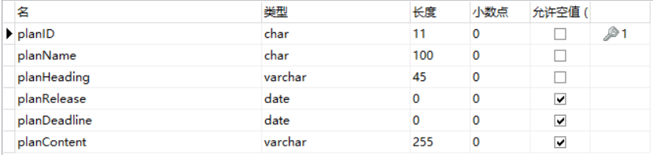
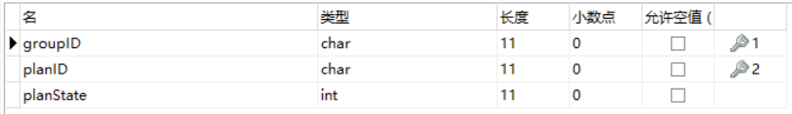
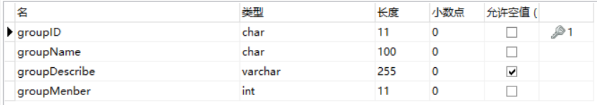
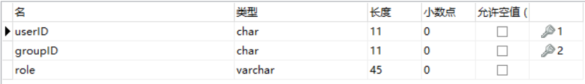

Slide 14
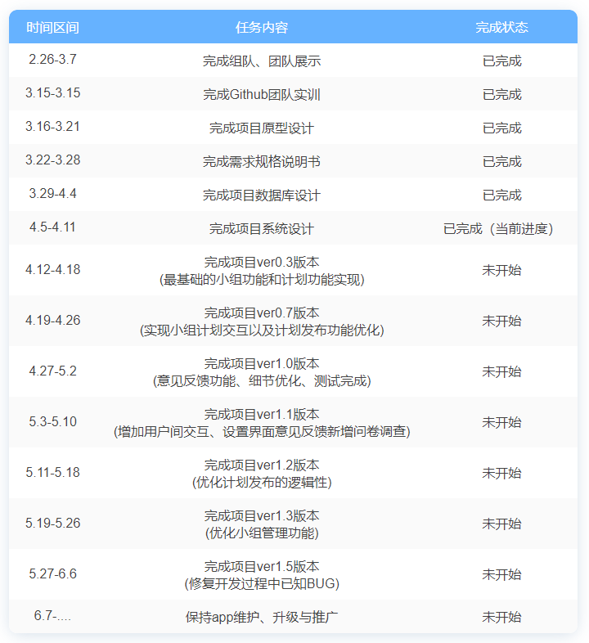
项目预期开发进程

Slide 15
Q&A
THANKS

